Slide 1
隆重推出： Minecraft For PowerPoint
你的下一个MC，何必是JE/BE。

Slide 2


Slide 3
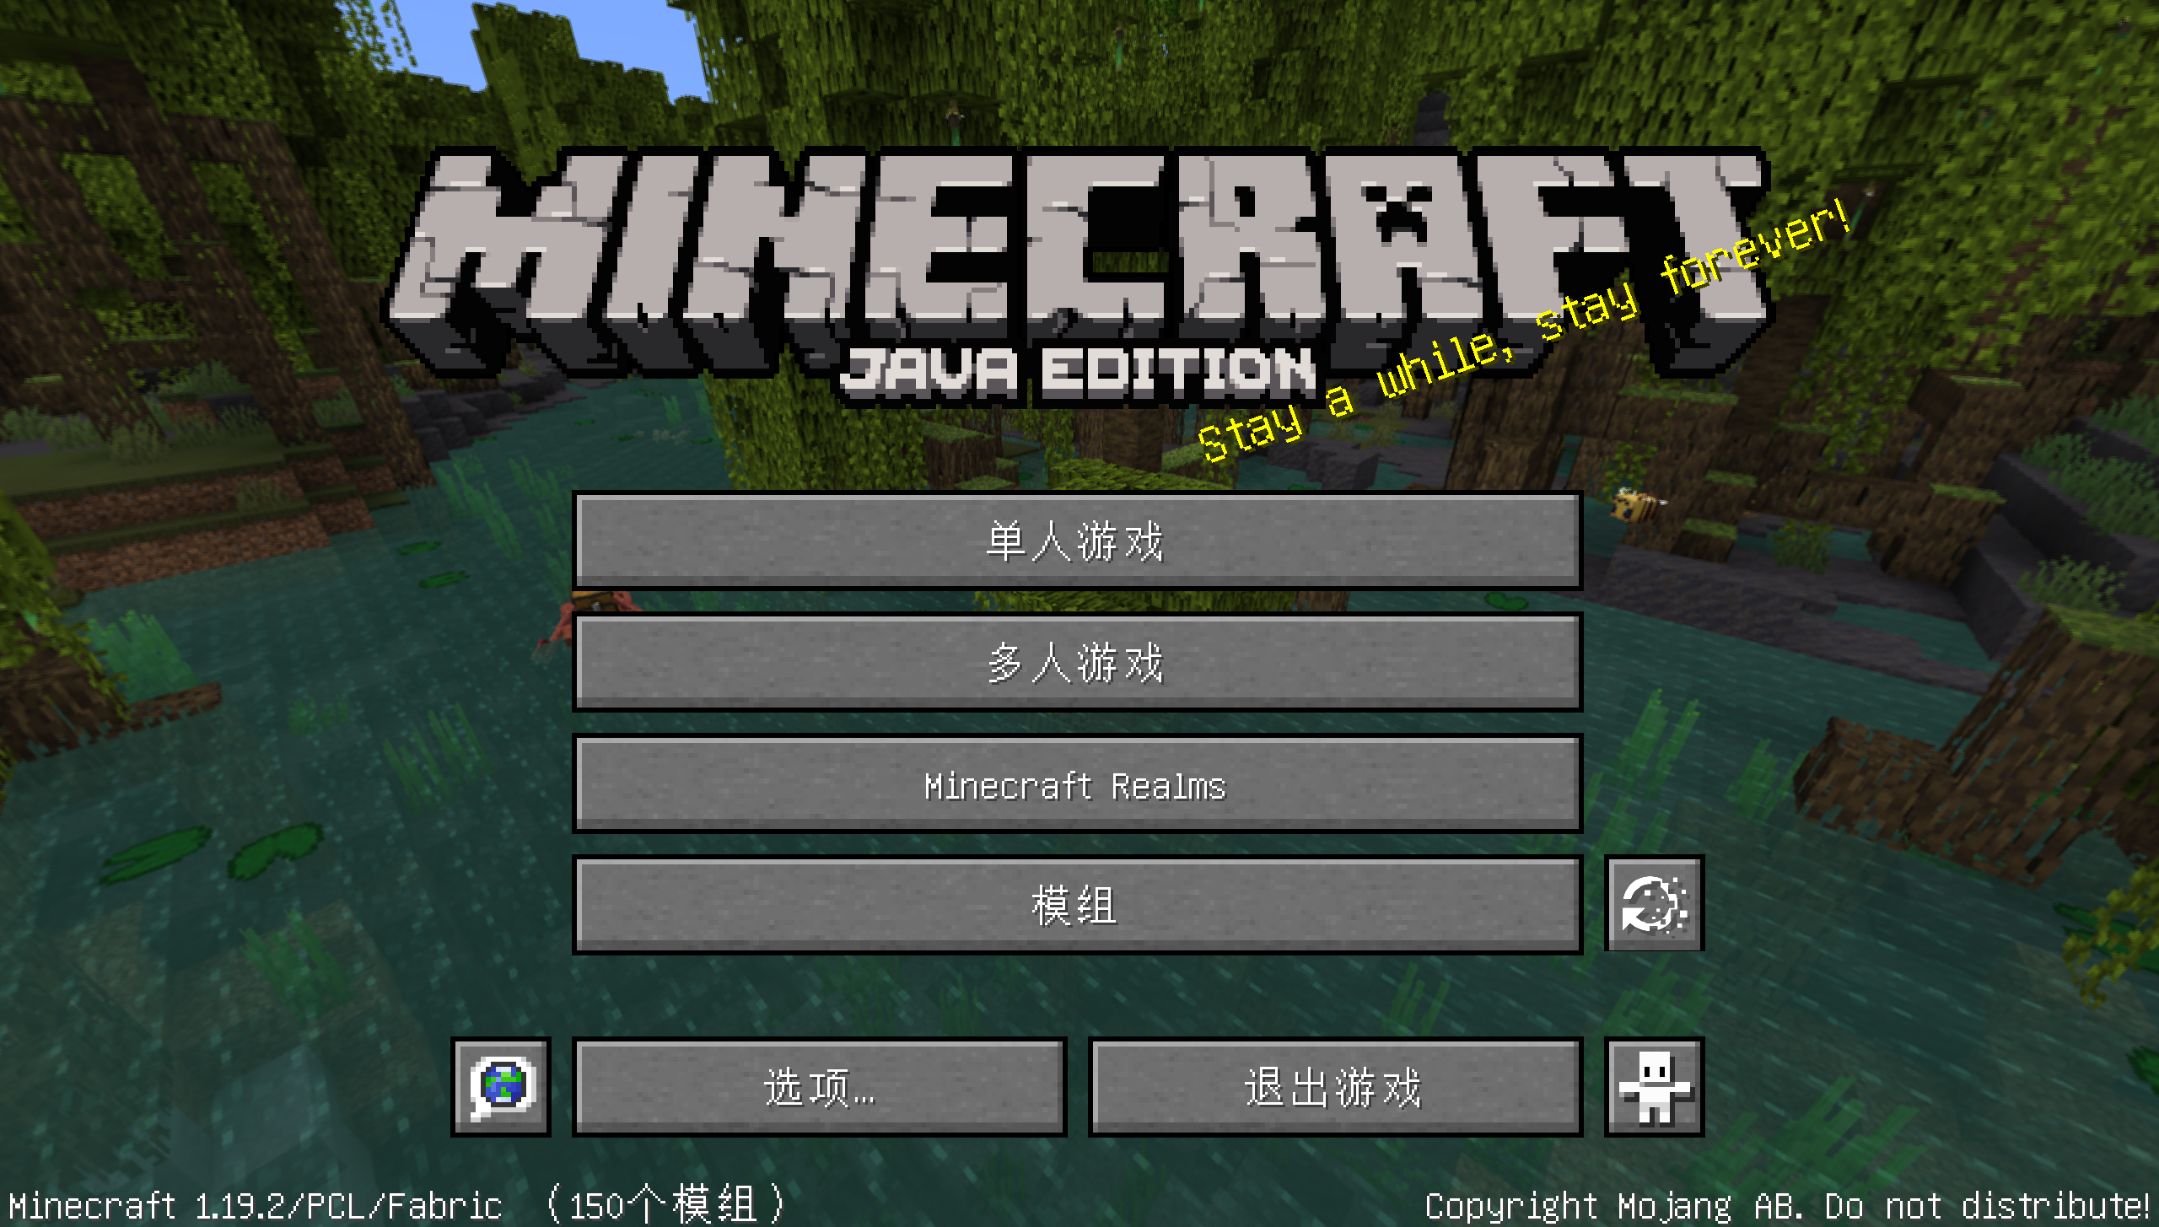

Slide 4
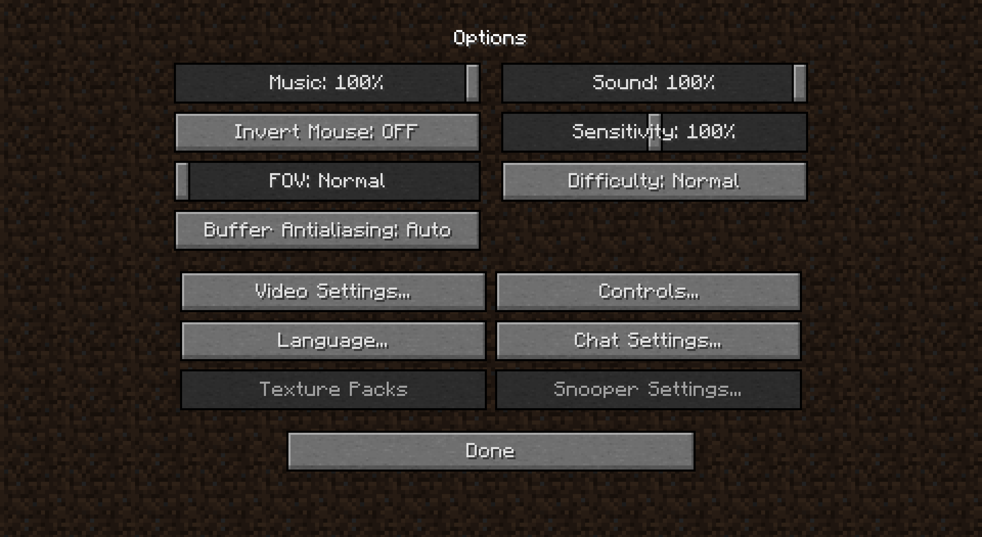
选项
音乐=100%
声音：100%
反转鼠标：关
敏感性：100%
视场角：正常
难度：简单
抗锯齿：自动
视频设置...
控制...
语言...
聊天设置...
资源包...
旁观者设置...
确定

Slide 5
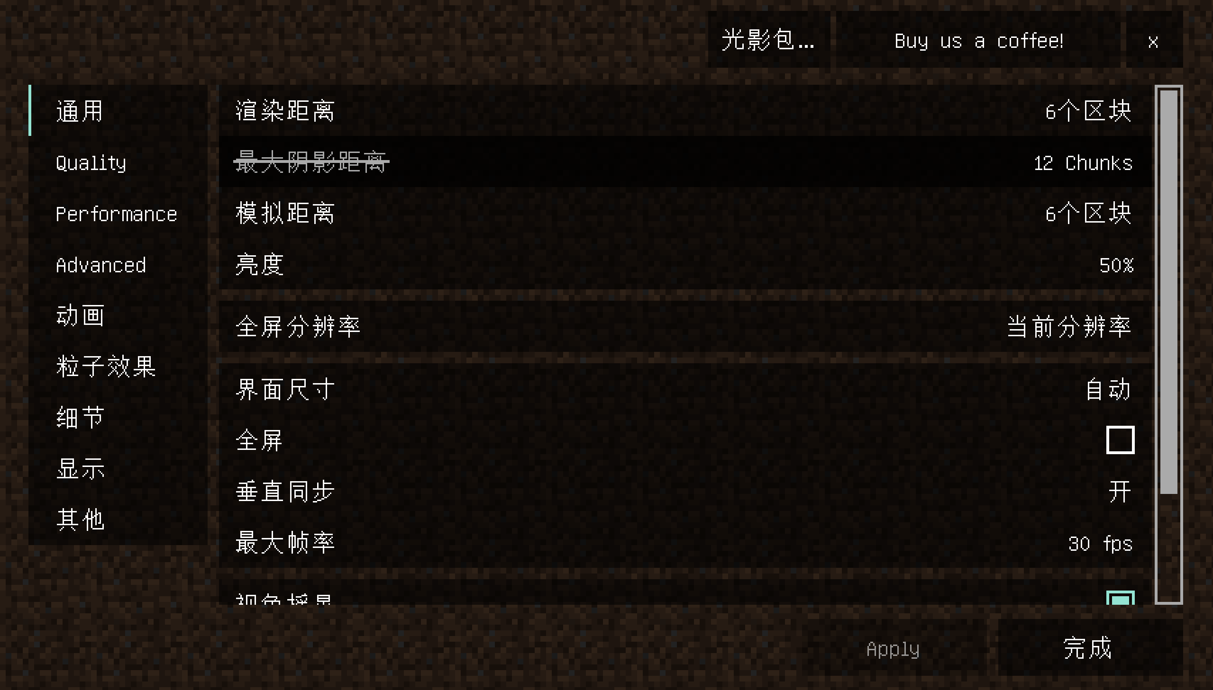

Slide 6
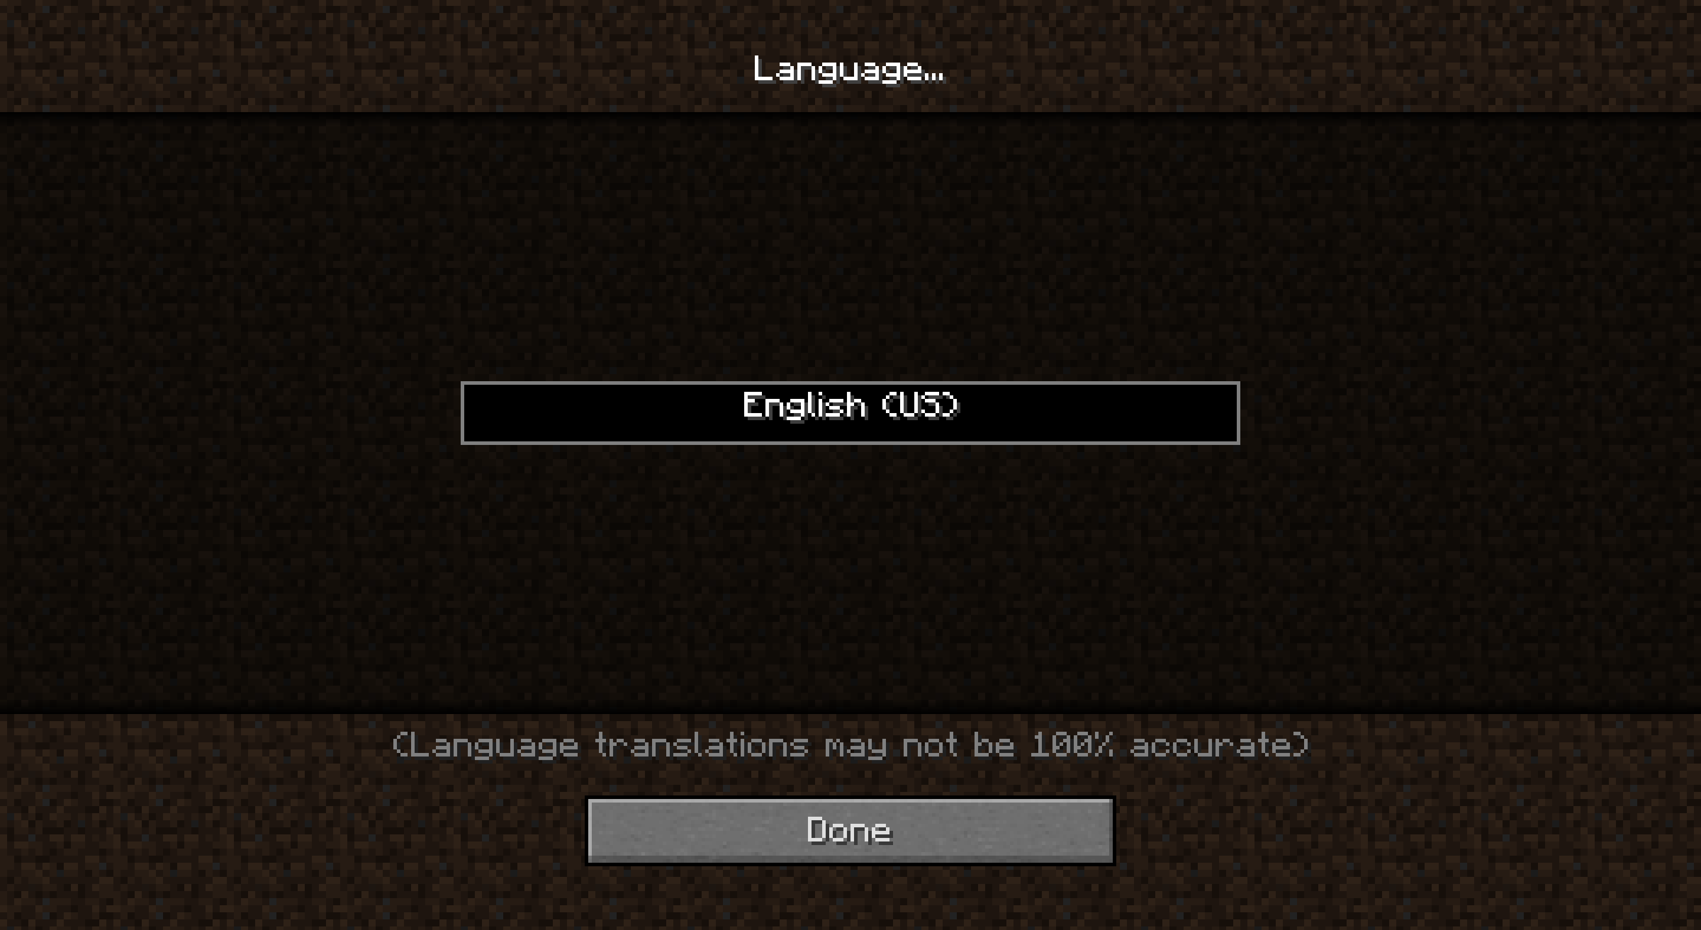
语言...
简体中文
（语言翻译不一定100%准确）
确定

Slide 7
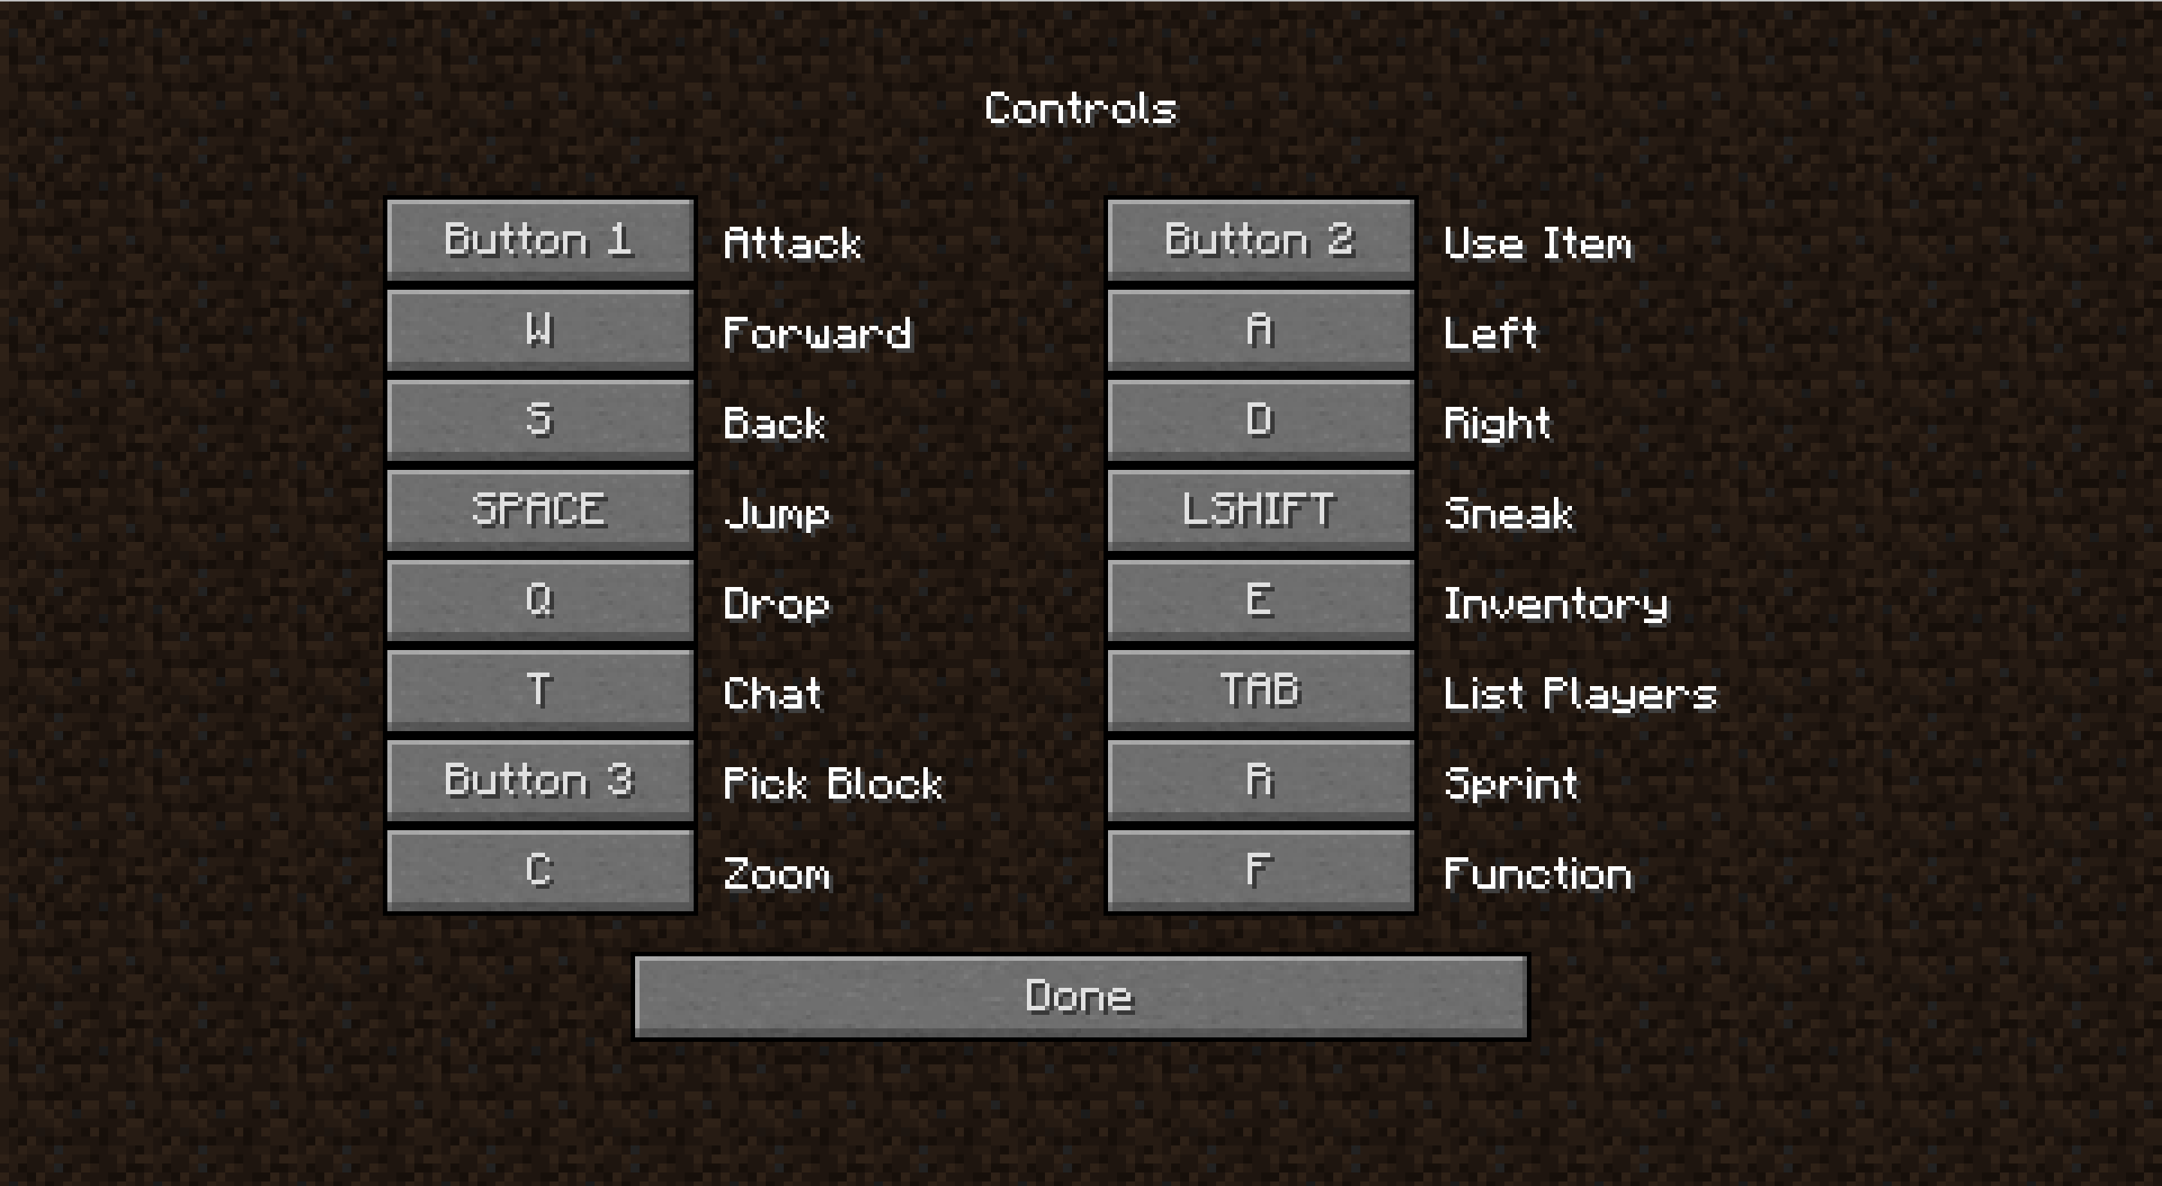
控制
按钮1
攻击
按钮2
使用项目
W
前进
S
向左
A
后退
D
向右
空格
跳
左SHIFT
潜行
Q
丢弃
E
背包
T
聊天
TAB
玩家列表
按钮3
选择方块
R
疾跑
C
放大
F
副手
确定

Slide 8
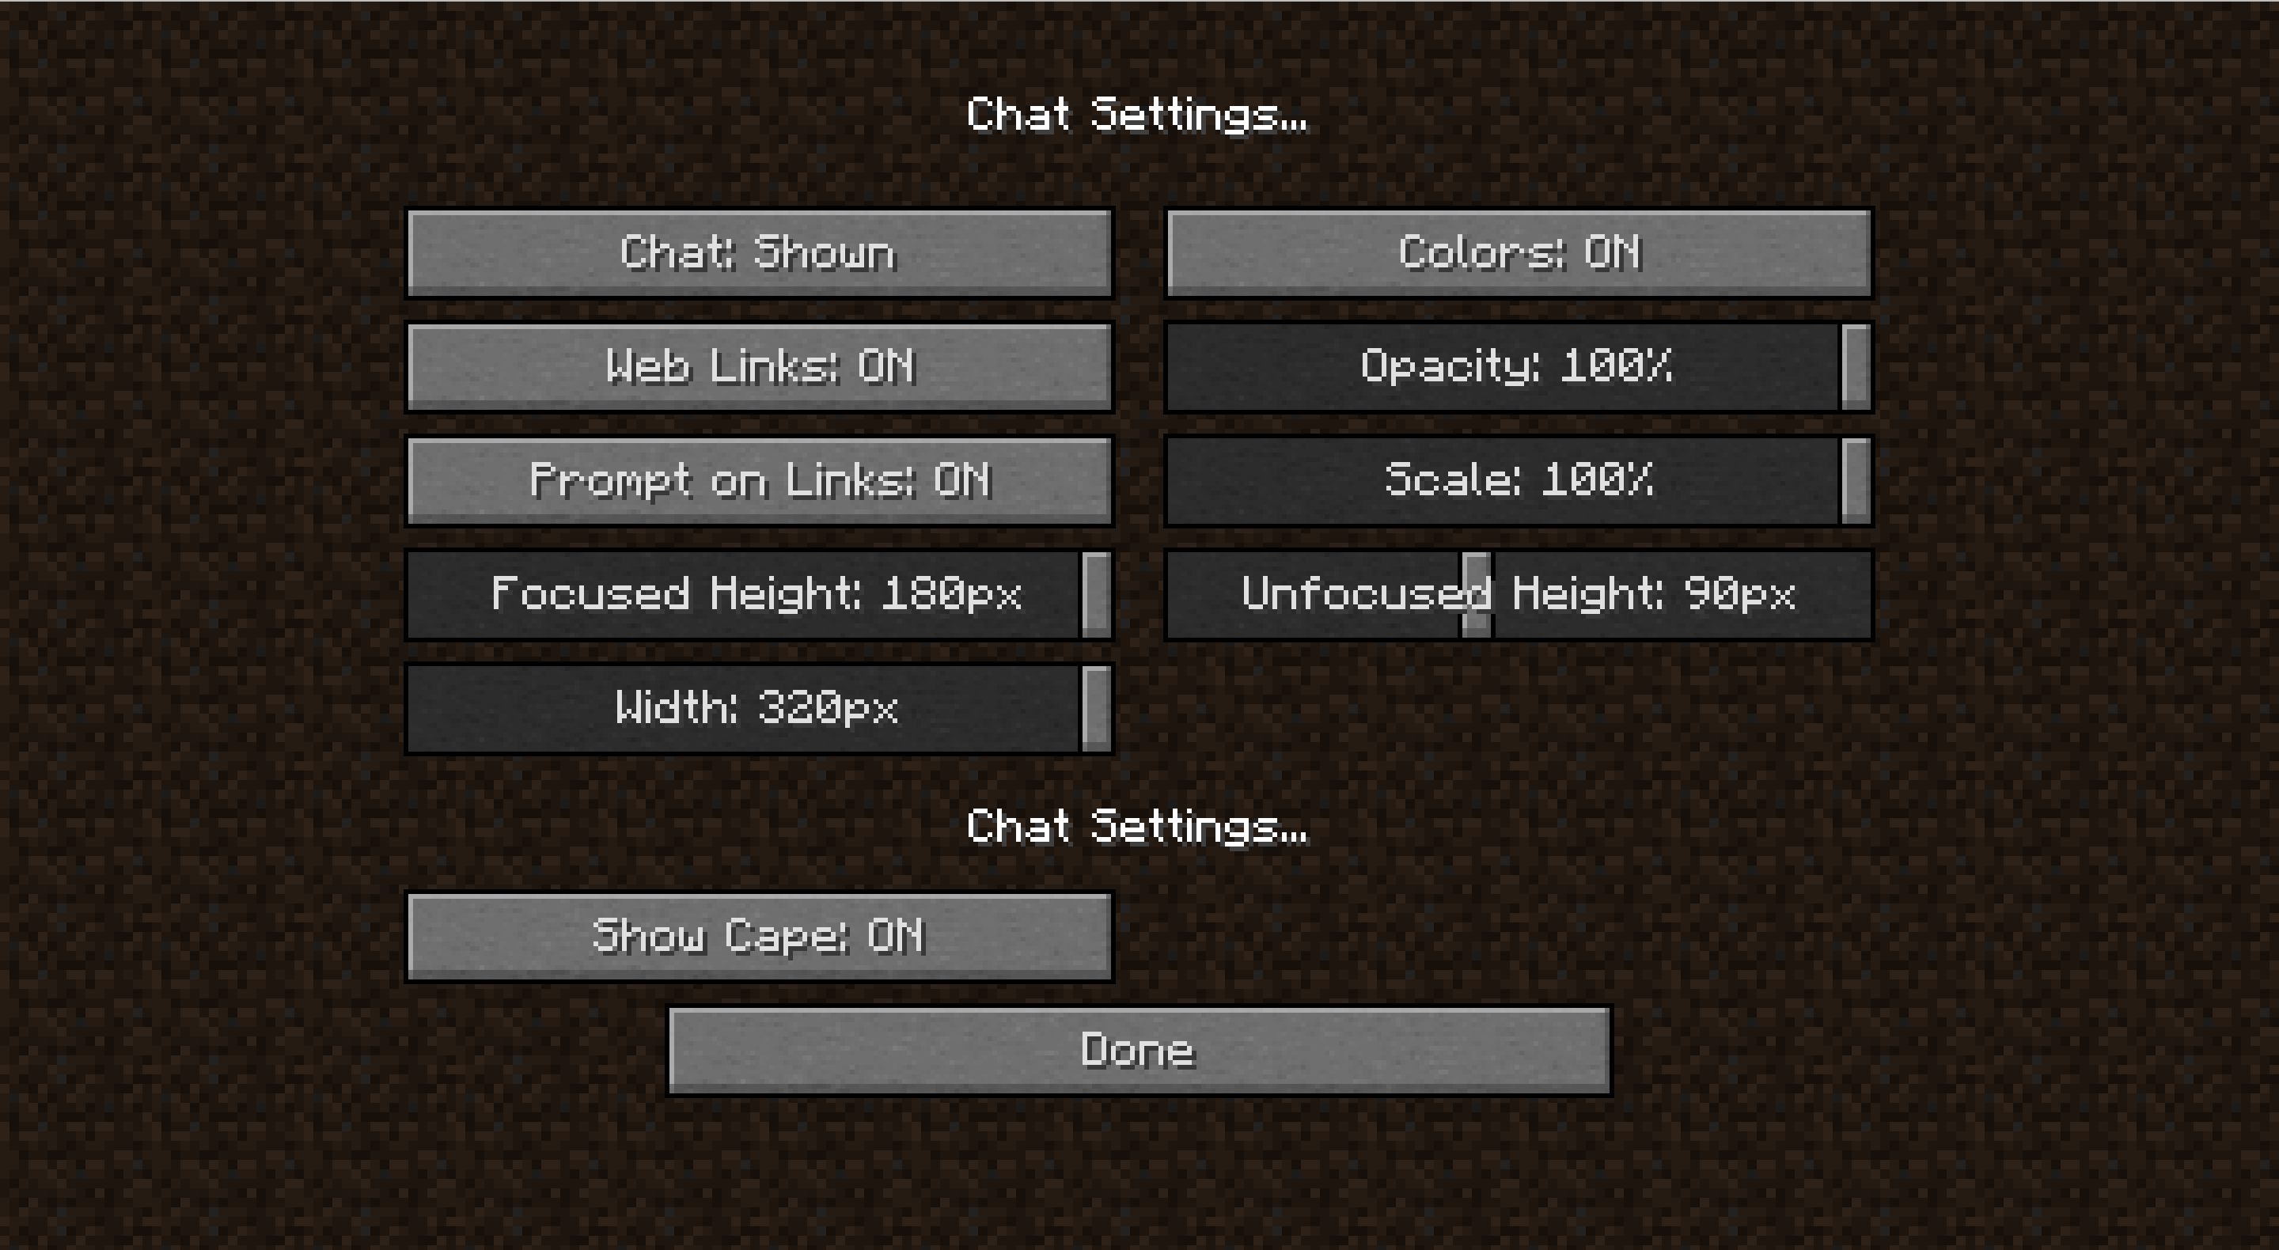
聊天设置...
聊天：显示
颜色：开
网页链接：开
不透明度：100%
链接提示：开
大小：100%
聚焦高度：180px
未对焦高度：90px
宽度：320px
聊天设置...
显示角：开
确定

Slide 9
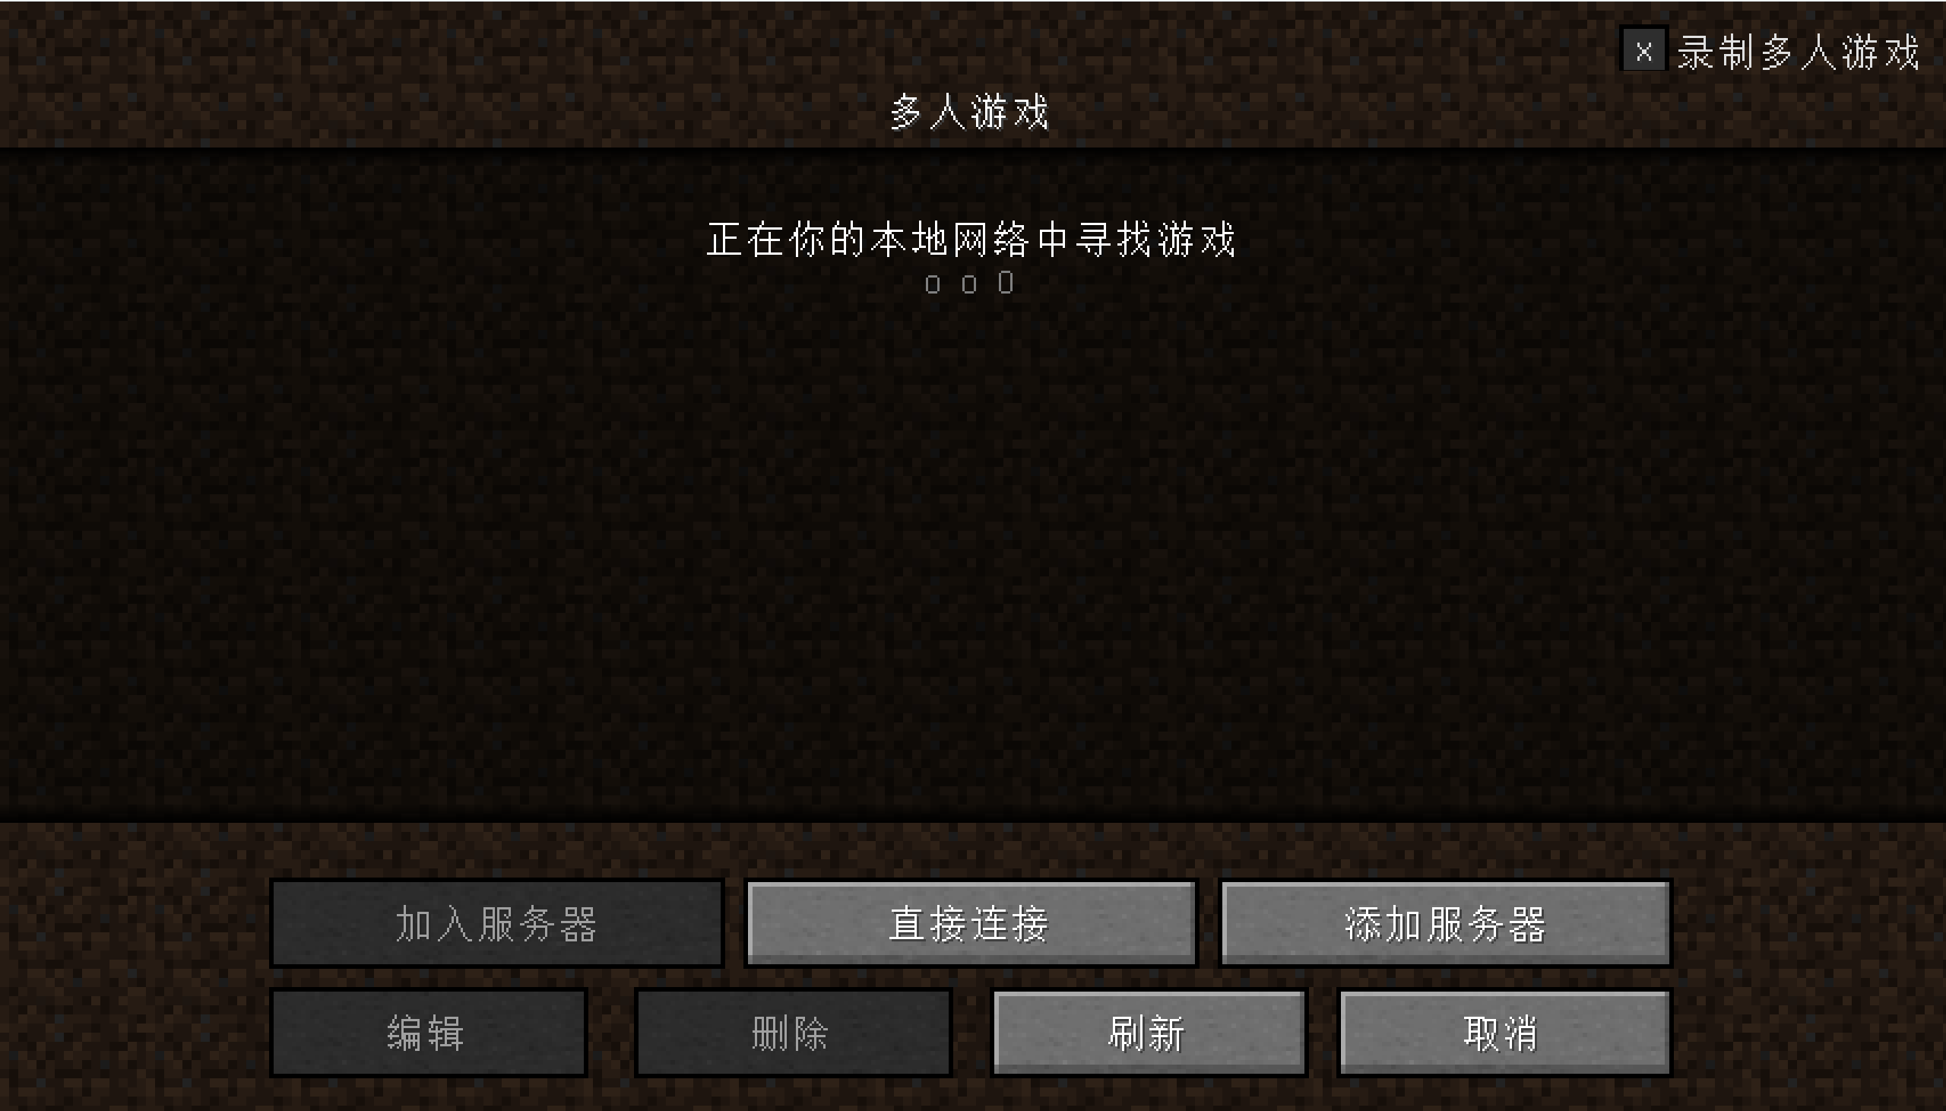

Slide 10
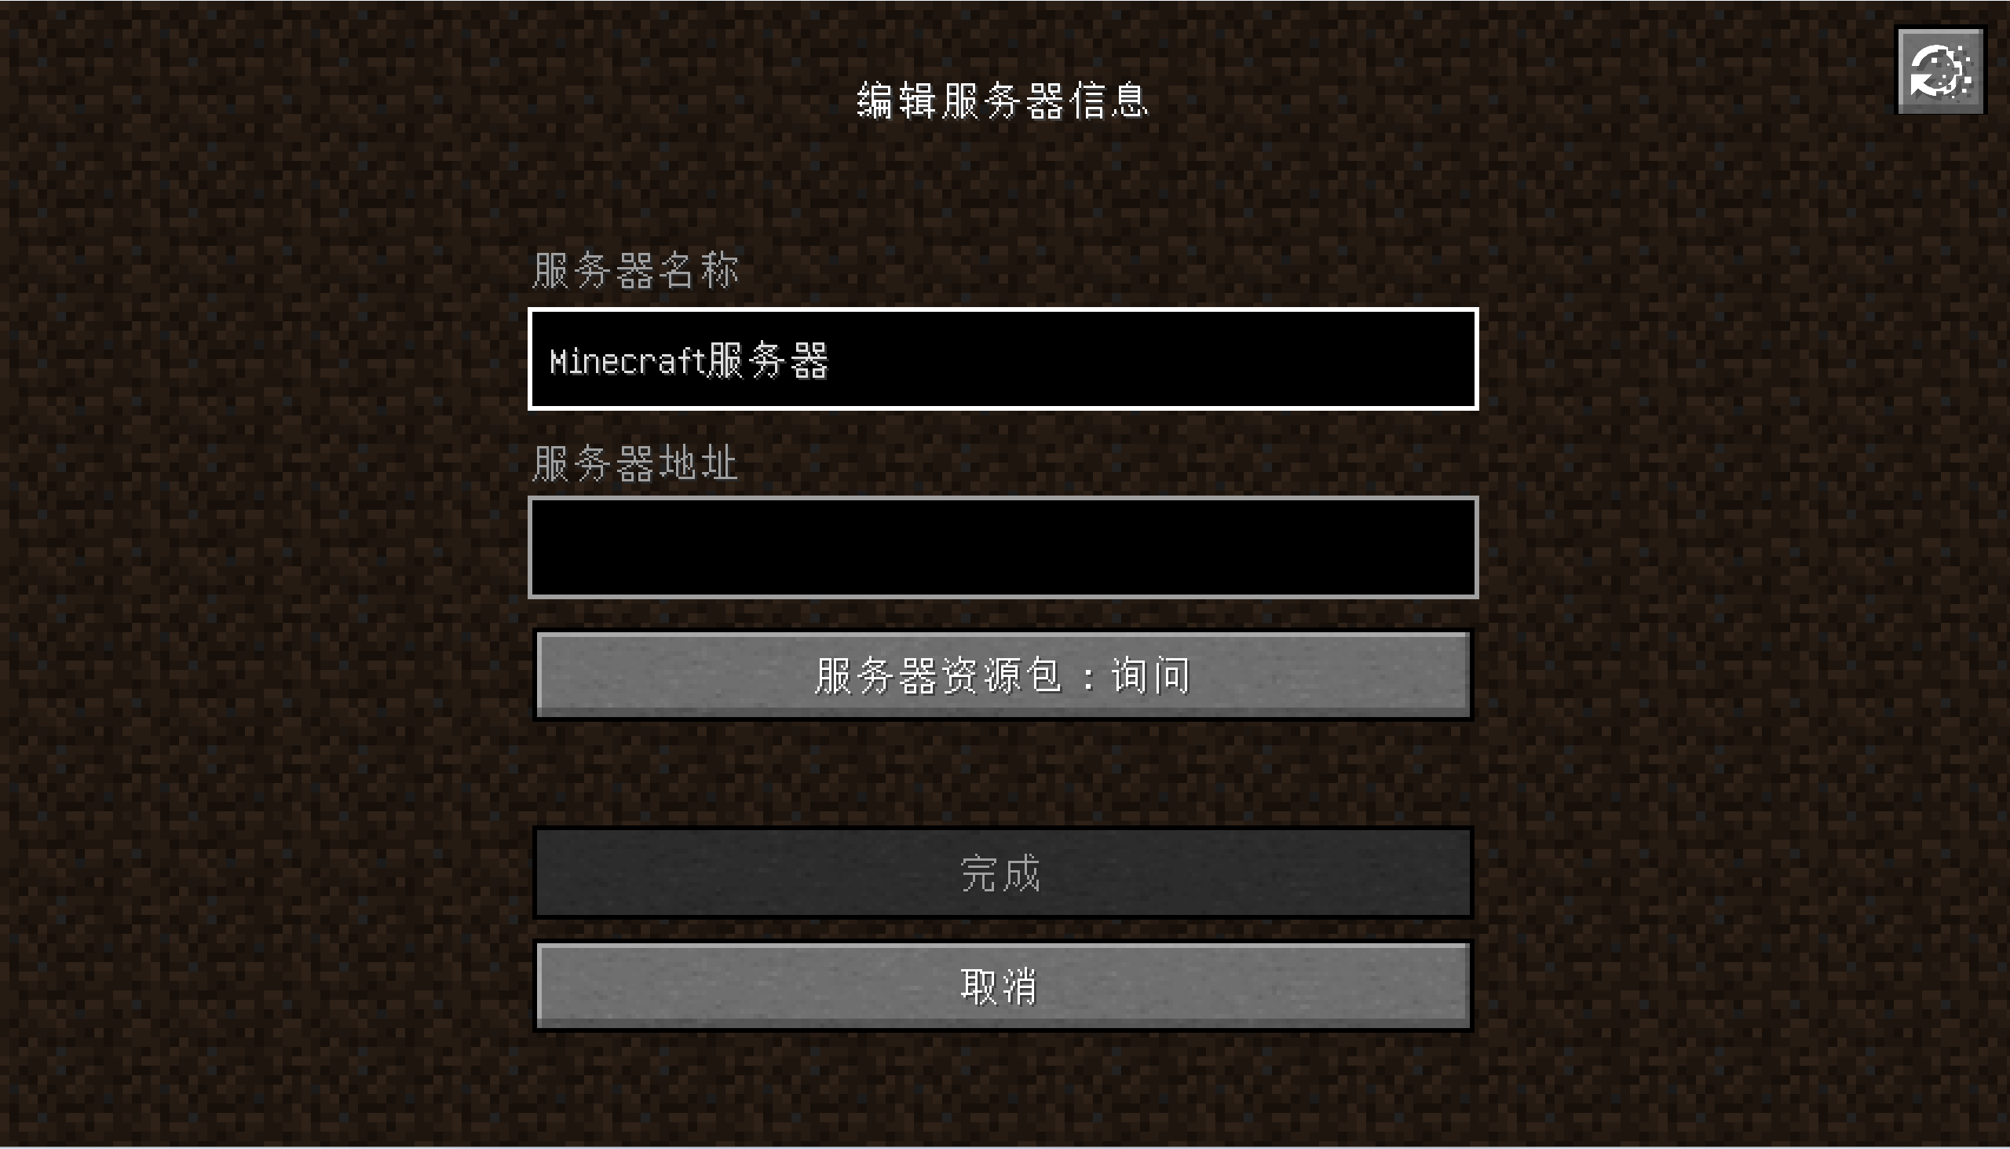

Slide 11
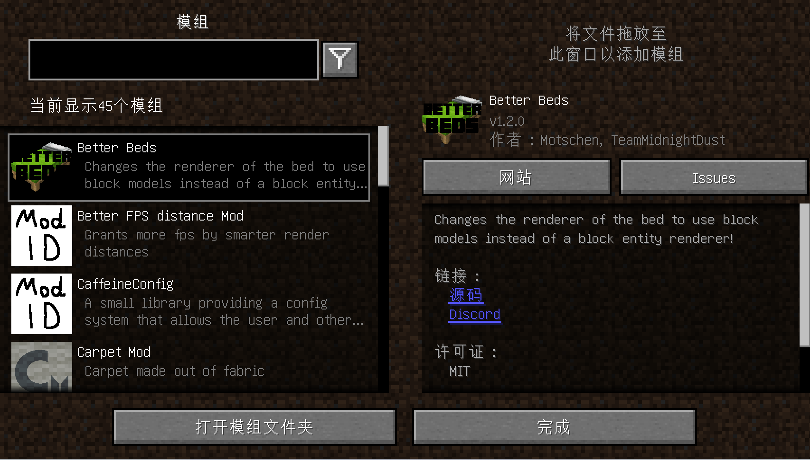

Slide 12
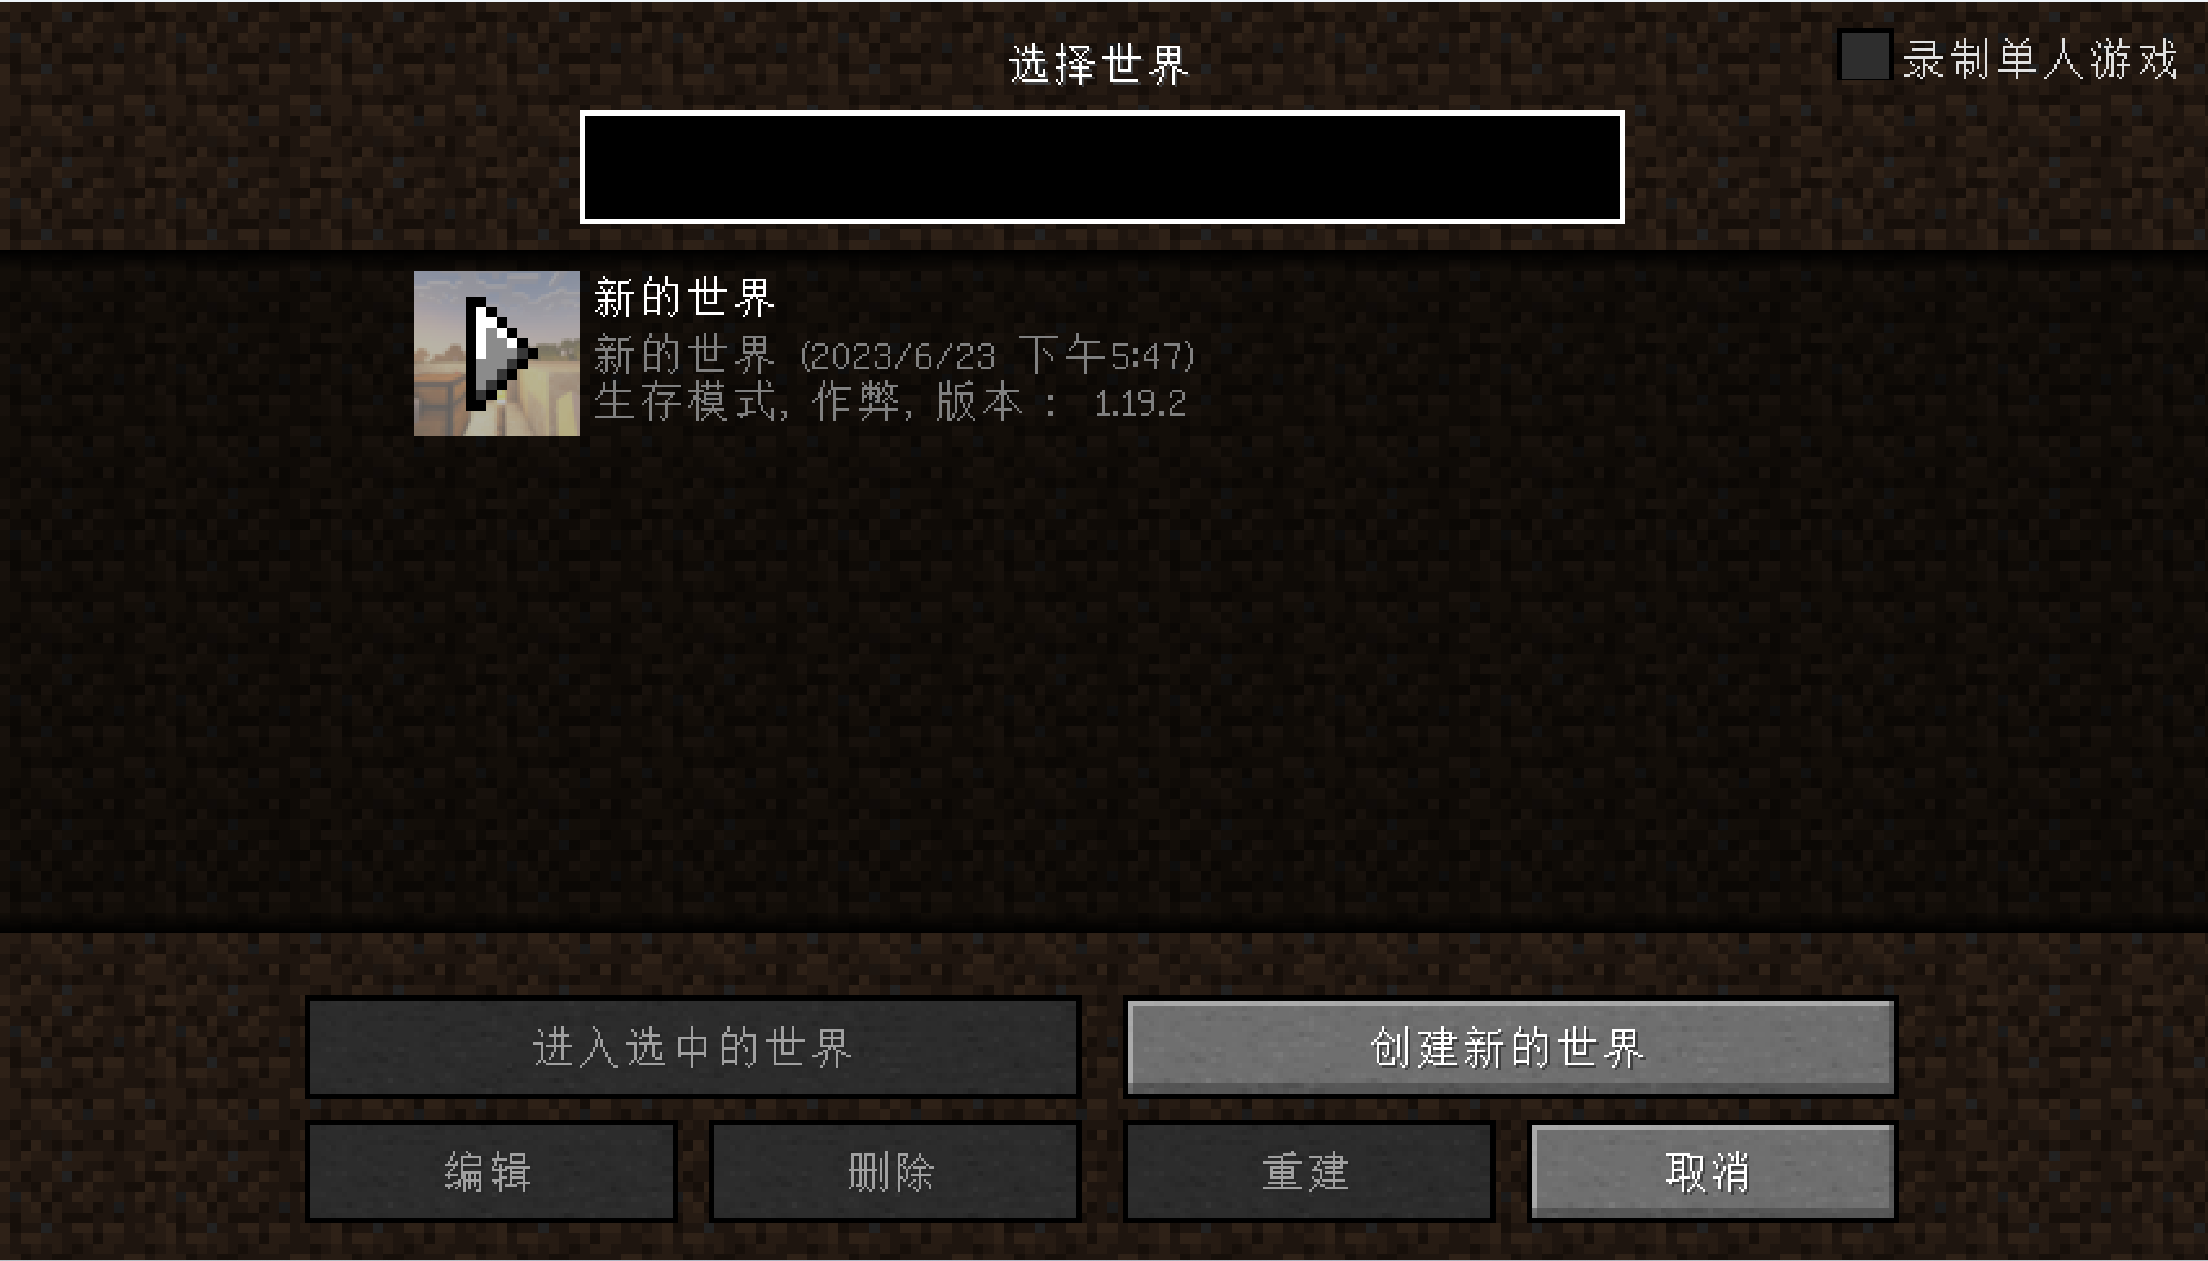

Slide 13
加载地形中

Slide 14
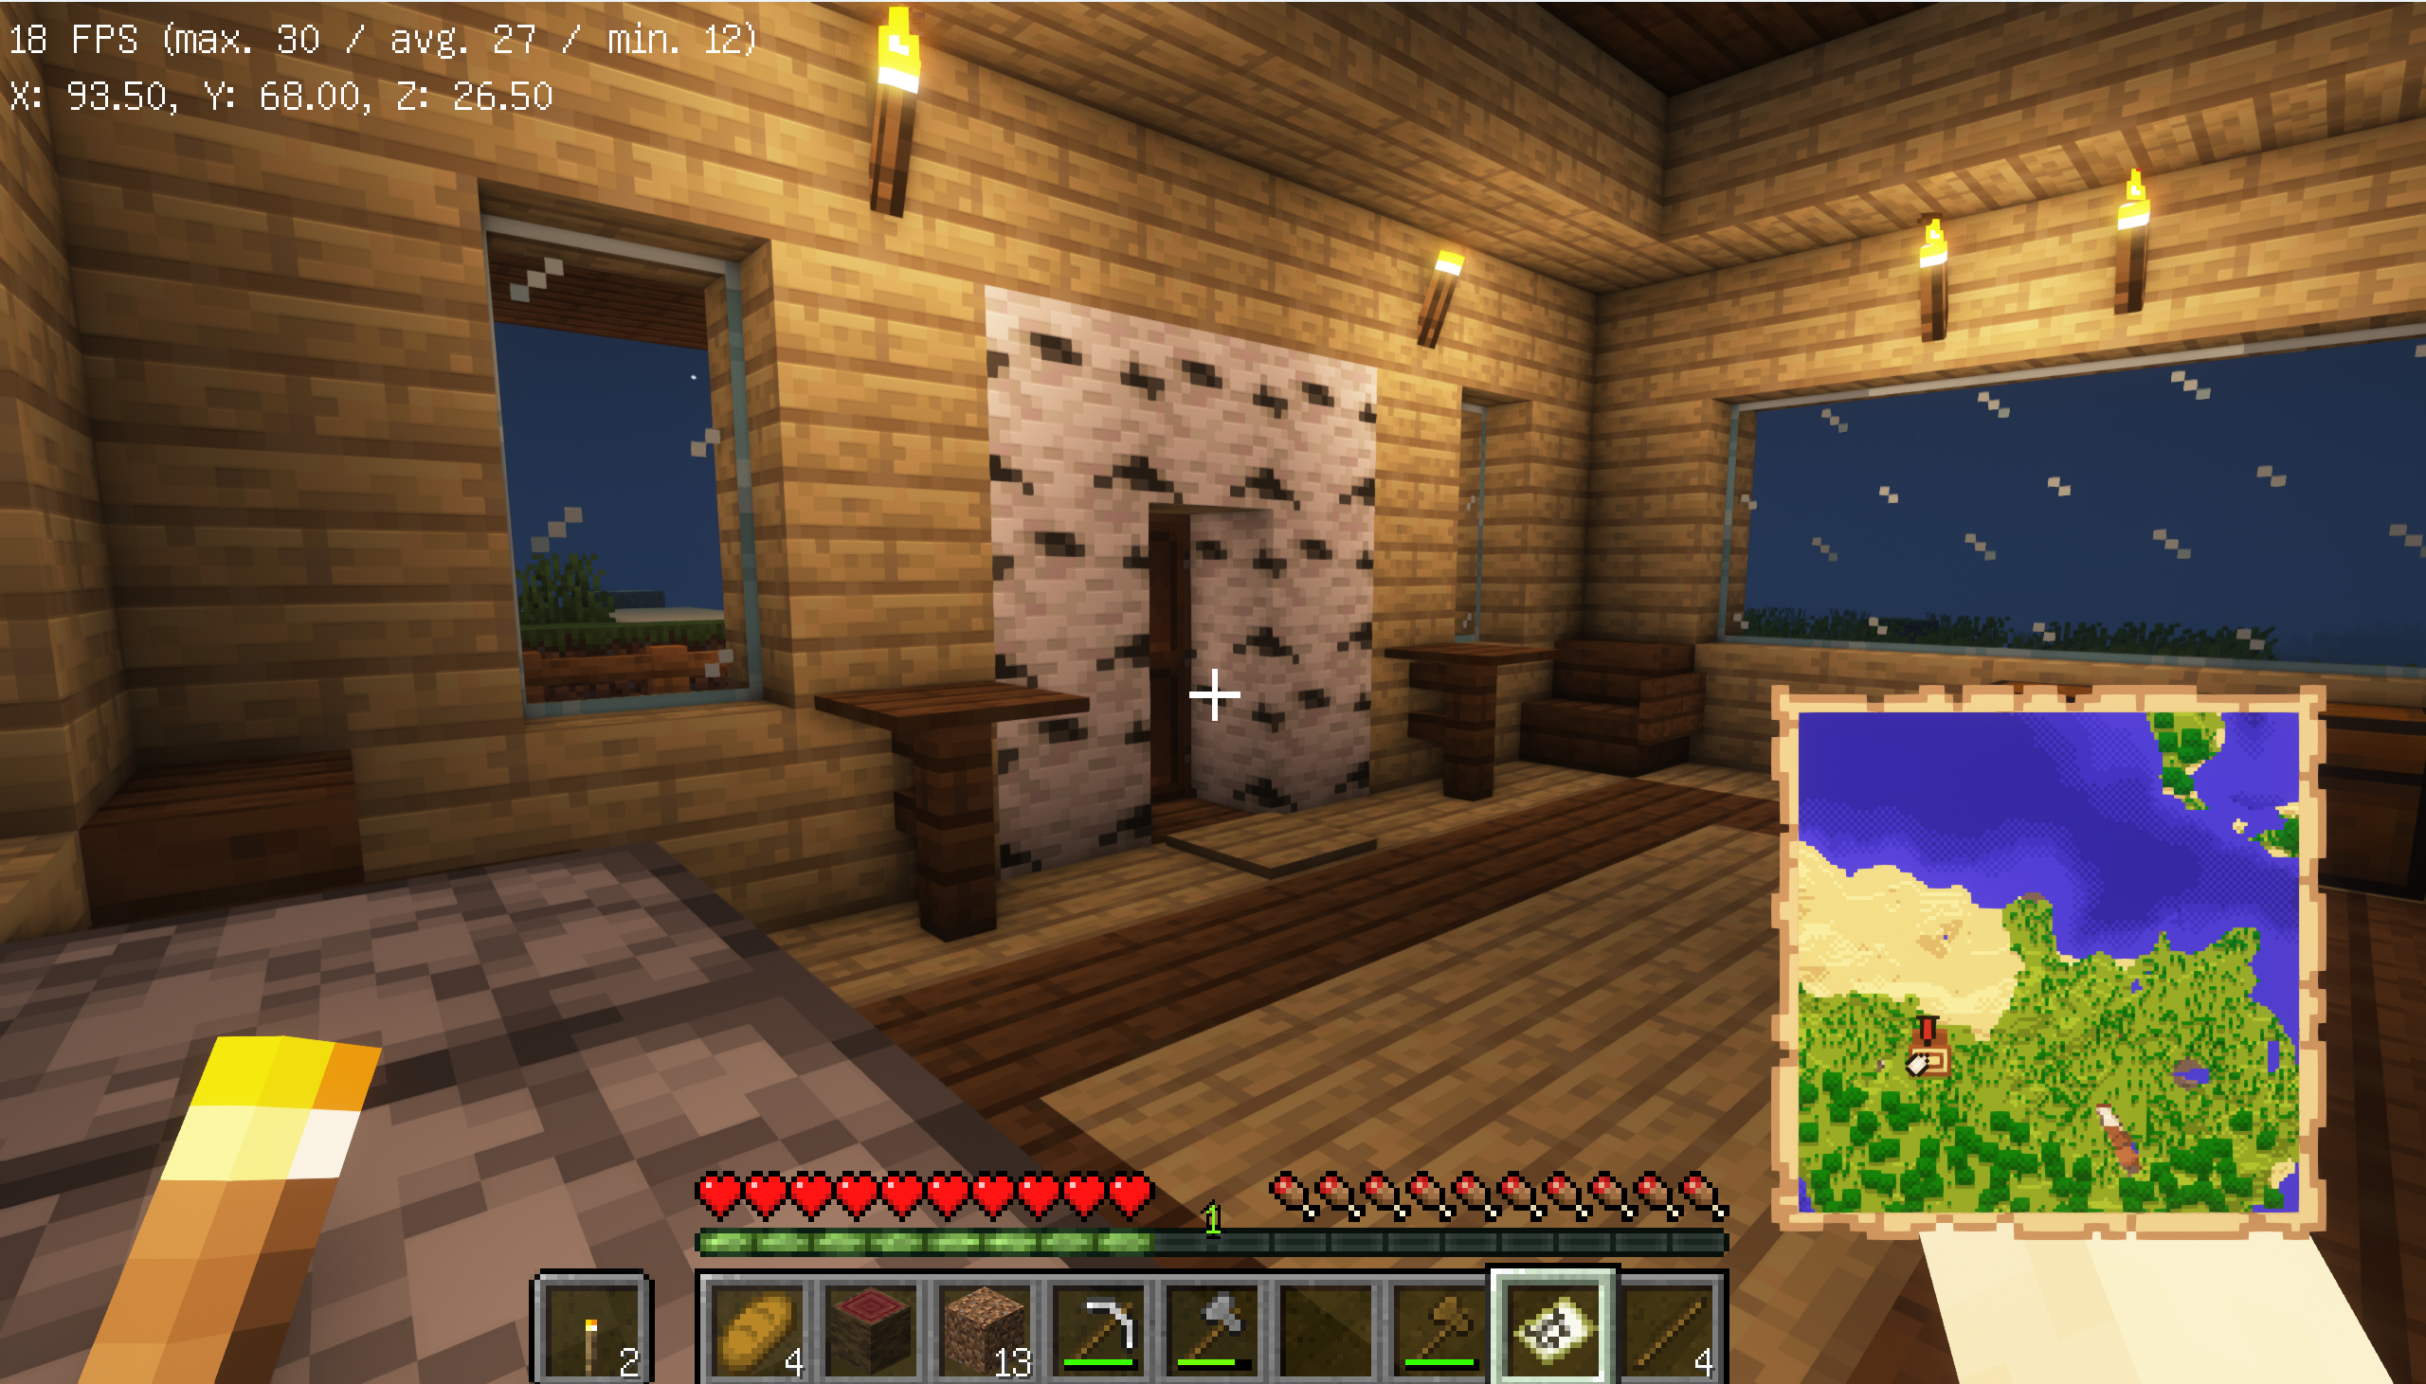
菜单栏

Slide 15
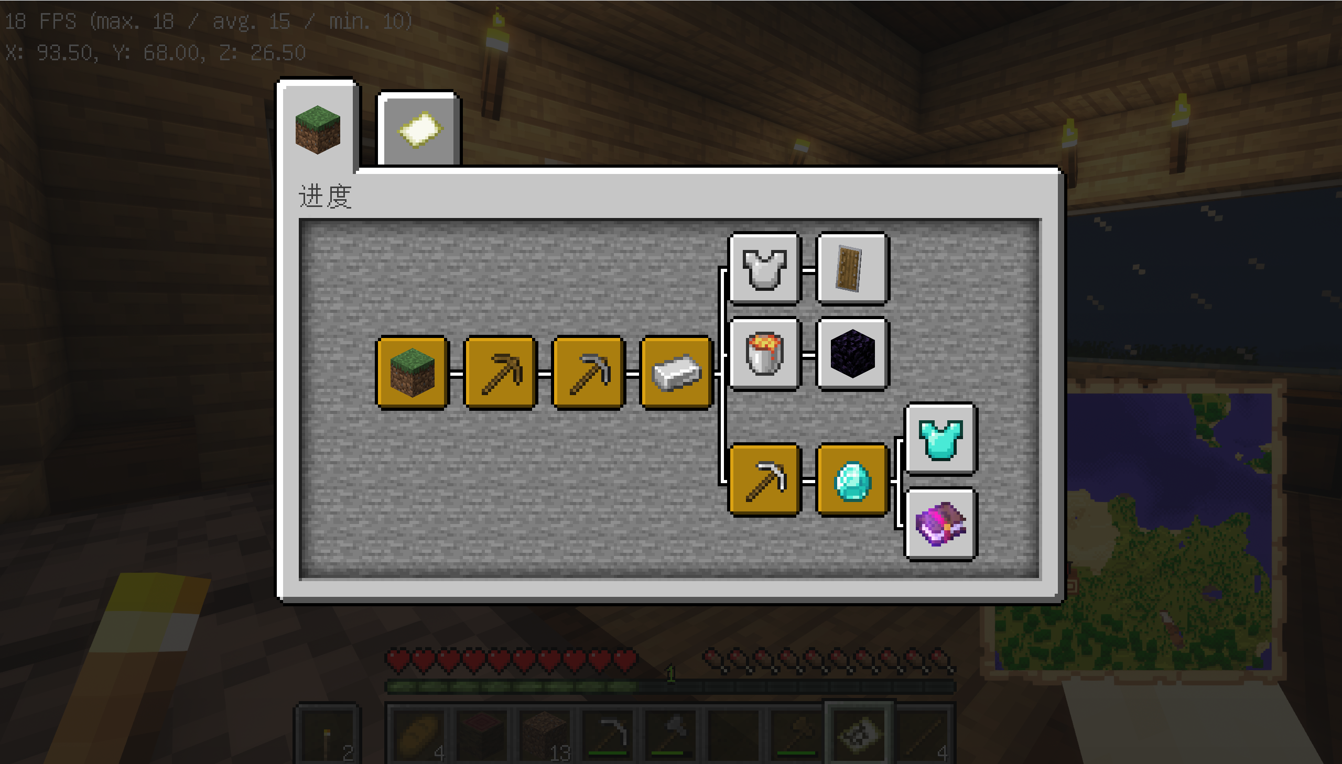
菜单栏

Slide 16
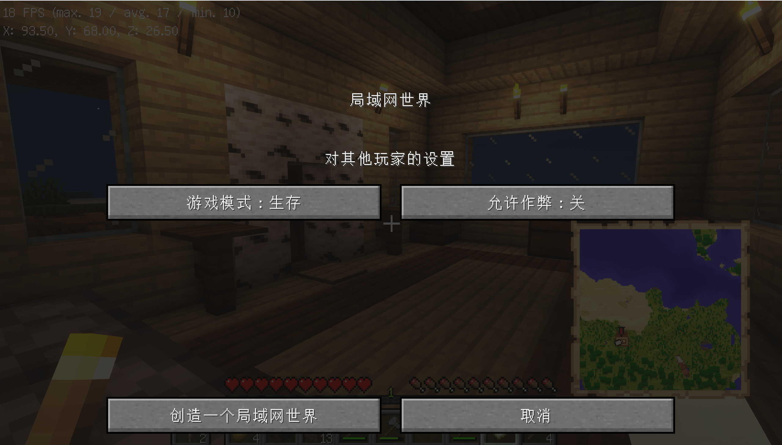

Slide 17


Slide 18
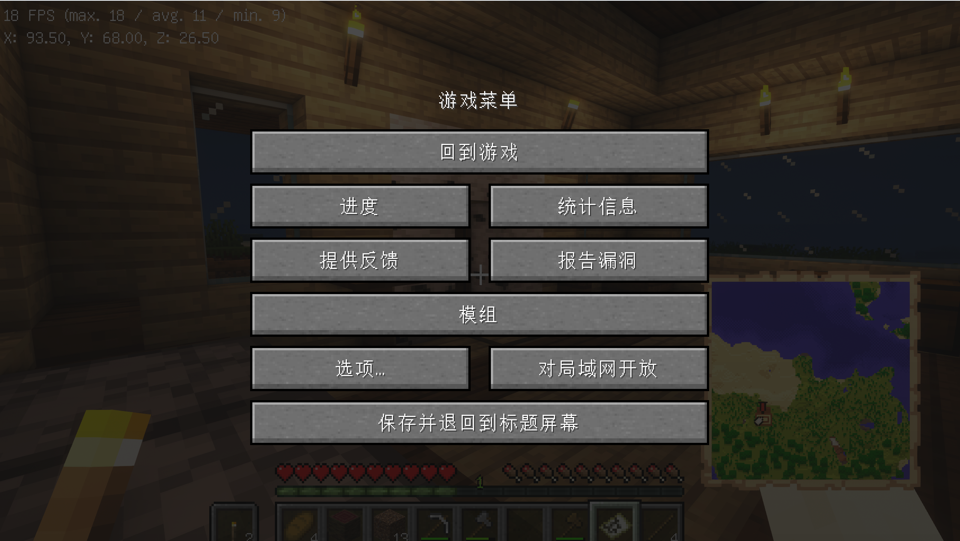

Slide 19
展示完毕
将在Github开源
开源地址看简介

